Slide 1
Telekomunikasi Dan Masyarakat

Slide 2
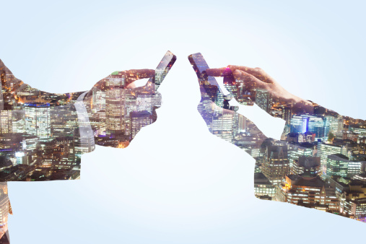
Definisi telekomunikasi adalah transmisi sinyal yang menempuh jarak yang jauh, seperti telegram, radio dan televisi.
Telekomunikasi adalah komunikasi elektrik jarak jauh untuk suara, data, citra.

Slide 3
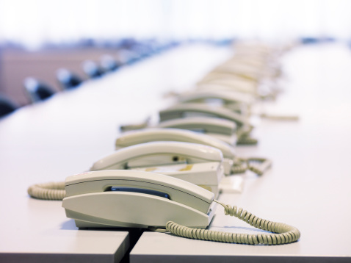
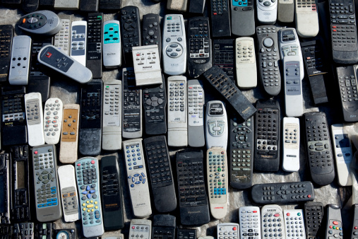


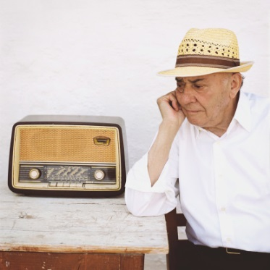
Telepon merupakan alat telekomunikasi yang membawa suara dan televisi menggunakan data dan citra.
PC (personal computer) merupakan sebuah convergent media yang menggabungkan data, suara, bahkan citra.
Alat lainnya adalah remote televisi, CD, pager, bahkan sampai remote alarm mobil.

Slide 4
SEJARAH TELEKOMUNIKASI

Slide 5
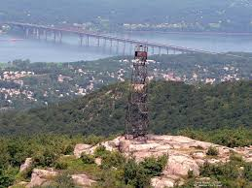
TELKOMUNIKASI DI AWAL MASA
Pada abad pertengahan, serangkaian sinyal api yang ada di puncak gunung digunakan untuk mengirimkan sinyal. Kekurangannya adalah hanya satu jenis informasi sehingga disepakati pesannya adalah “musuh telah terlihat.” Misalnya kedatangan kapal perang Spanyol di Inggris.

Slide 6

Morse merupakan peralatan telekomunikasi elektrik yang menggunakan kabel telepon untuk mengirimkan sinyal.
Pesan yang dikirimkan dikoding dengan simbol tertentu.

Slide 7
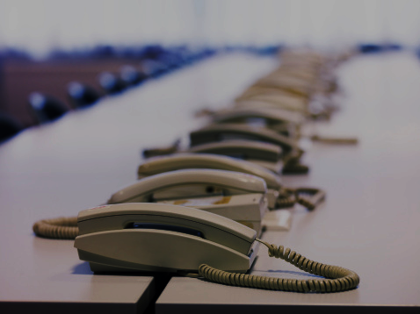
TELEPON DAN MORSE
Telepon memiliki konsep yang sama dengan Morse (menggunakan kabel) namun memiliki keunggulan bisa mengirimkan data suara.
Marconi di tahun 1901 melakukan percobaan radio dengan mengirimkan pesan antara Newfoundland dan Cornwall.

Slide 8
TELEVISI
Eksperimen tahun 1926 di inggris
Produksi massal tahun 1927 dengan teknologi tabung katoda di idaho, amerika.
Televisi juga menjadi alat rumah tangga dan media untuk penyebaran pesan.
Televisi menjadi alat budaya yang memberikan kesempatan untuk berkumpul dalam menerima informasi dan mengalami dunia khayal.
Menjadi jendela dunia untuk cerita, tragedi, kemenangan bagi semua orang.

Slide 9
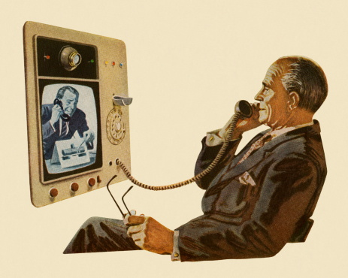
Teknologi Video Telepon
Dikembangkan tahun 1927 dan saat ini muncul akibat dukungan high speed broadband, video coded.
Muncul videoconferencing, webcams sehingga mengurangi biaya perjalanan.

Slide 10
TELEKOMUNIKASI DAN MASYARAKAT

Slide 11
EKONOMI MIKRO

Slide 12

Pada berbagai kota di seluruh dunia, orang menggunakan telepon mereka untuk memesan produk dan jasa mulai dari pizza sampai tukang listrik.

Slide 13
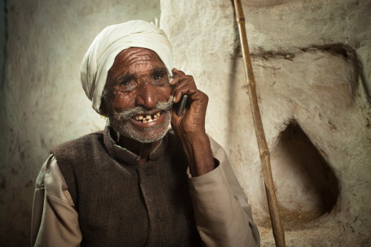
Bahkan komunitas miskin tercatat menggunakan telekomunikasi mulai dari desa narshingdi di bangladesh, penduduk terpencil menggunakan telepon seluler untuk berbicara kepada pengepul mengenai harga panen mereka.

Slide 14
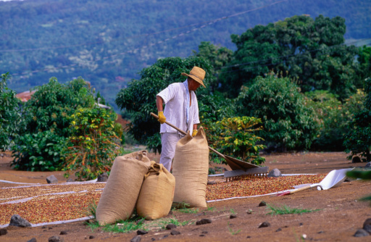
Di pantai gading, petani kopi menggunakan telepon seluler untuk mengetahui perkembangan harga kopi sehingga mereka bisa menjual kopi ketika harganya tinggi.

Slide 15
EKONOMI MAKRO

Slide 16
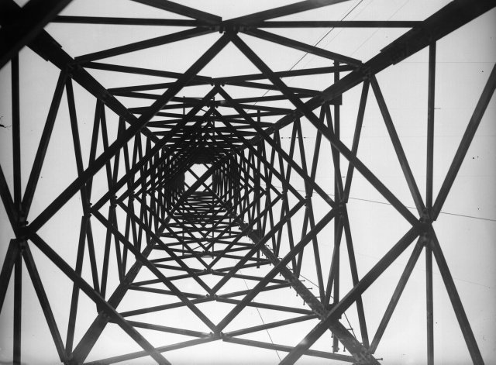
Pada skala makro ekonomi, roller dan waverman mengatakan bahwa ada hubungan antara infrstruktur telekomunikasi dengan perkembangan ekonomi.

Slide 17
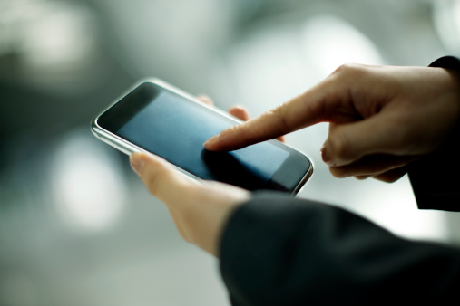
Karena adanya keuntungan ekonomi pada infrastruktur telekomunikasi di berbagai negara, ada kekhawatiran adanya ketidakseimbangan akses terhadap telekomunikasi.

Slide 18
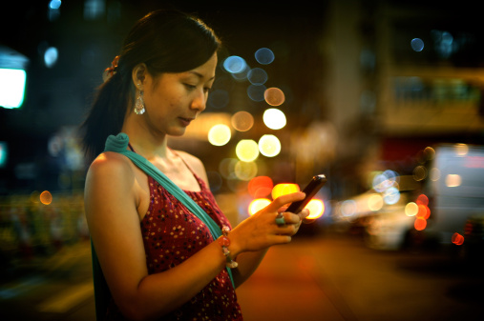
Survey international telecommunication union menyatakan bahwa perbandingan kepemilikan telepon seluler pada negara ketiga sebanyak 1/20.

Slide 19
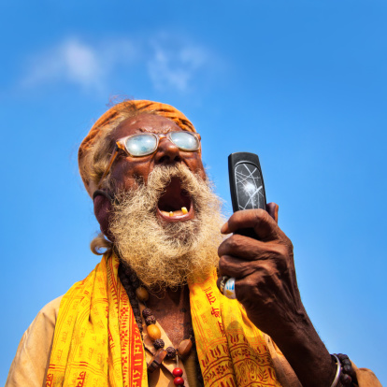
Indeks Akses Informasi
Untuk akses internet, hal yang sama juga terjadi. 1/2o orang. Index akses informasi.
Swedia, denmark, islandia paling tinggi.
Nigeria, burkina faso, mali merupakan negara paling rendah.
Indonesia ….

Slide 20
DAMPAK SOSIAL

Slide 21

Telekomunikasi memiliki peran penting pada hubungan sosial.
Dimensi praktis telepon adalah untuk bisnis dan jasa namun dikembangkan dimensi sosial telekomunikasi yang menekankan daya tarik emosi konsumen mulai dari percakapan dan tetap berhubungan dengan keluarga dan teman.

Slide 22
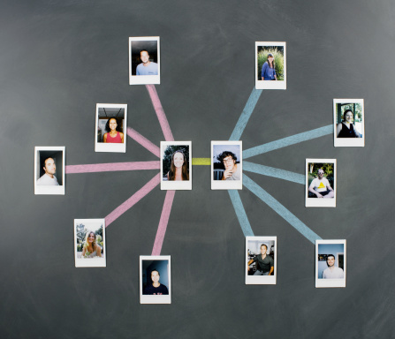
INTERAKSI SOSIAL
Terakhir, popularitas situs pertemanan sosial meningkat cepat karena situs ini memungkinkan penggunan berbagi foto, peristiwa, profil dan lain-lain.
Profil ini terdiri dari usia, gender dan status hubungan.
Tidak jarang terjadi pernikahan yang dimulai dari pertemanan di jaringan sosial.
Teknologi lainnya seperti sms dan telepon juga memiliki dampak terhadap interaksi sosial.

Slide 23

Telekomunikasi juga merubah cara orang mengkonsumsi berita.
Survey pew internet dan american life project menemukan sekitar 3000 orang lebih mengkonsumsi berita di televisi dibandingkan radio atau koran.

Slide 24
TELEKOMUNIKASI DI MASA PERANG
Penggunaan telegram di masa perang merubah strategi perang di mana jarak tidak lagi menjadi masalah.
Koordinasi markas besar dan lapangan menjadi mudah
Pelaporan perang di koran juga mendorong opini publik dan menjadi penting pada pengambil keputusan.
Politikus di negara asal dapat campur tangan terhadap pelaksanaan perang.

Slide 25
TELEKOMUNIKASI DI MASA PERANG
Telegram menjadi media penyampai pesan baik keluarga korban yang gugur di medan perang. Seringkali penyampai pesan disambut dengan rasa marah.
Setiap negara berusaha untuk melakukan penyadapan terhadap pesan-pesan musuh yang disandikan untuk melakukan serangan antisipasi

Slide 26
Family and personal communications
Mendorong kelas sosial
pelayan dan staff yang diwajibkan untuk menjawab telepon di rumah keluarga kaya. Tahun 1920, hal ini mulai berubah di mana keluarga kaya mulai menjawab sendiri panggilan telepon mereka.
Buku Telepon
Muncul buku telepon sebagai alat bisnis yang memuat berbagai nama pelanggan telepon sekaligus profesinya mulai dokter, politikus, pedagang, jasa, dsb.
Buku telepon inilah yang akan berkembang menjadi Yellow Pages.

Slide 27

Dampak terhadap pekerjaan
Munculnya call center: Munculnya call center sebagai pusat informasi perusahaan yang bertugas mulai dari pendataan, pemberian informasi, penawaran produk dan jasa sampai pelayanan pelanggan.
Gender Gap: banyak sekali wanita bekerja di kantor telegram namun dibayar lebih rendah dibandingkan pria. Wanita diminta untuk keluar pekerjaan ketika mereka menikah dan tidak diberikan pensiun.

Slide 28
Dampak terhadap pekerjaan
Telekomunikasi melahirkan generasi pekerja kantor pos dan telegram yang bekerja di sana seumur hidupnya.
Muncul alat earphone yang digunakan sebagai alat dengar untuk operator telepon untuk menyaring pesan di tengah keriuhan operator lainnya.

Slide 29

Dampak Terhadap Pemberitaan
Terjadi ledakan berita. Semua kejadian penting yang terjadi di belahan dunia lain dapat diketahui dengan cepat akibat teknologi kabel lintas benua. Misalnya: pembunuhan Presiden AS, Abraham Lincoln.

Slide 30

Dampak Terhadap Pemberitaan
5W + 1H: teknik pelaporan yang memiliki data yang jelas namun singkat karena keterbatasan lembar telegram.
Skor olahraga: muncul hasil skor olahraga atau event penting sebagai berita hangat.

Slide 31
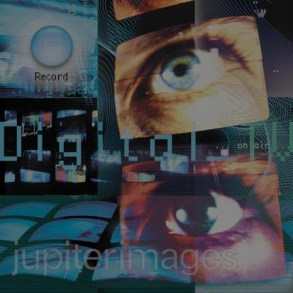
Penyusutan dunia
Internet Society adalah organisasi yang bertugas menjalin kerjasama di seluruh dunia untuk teknologi dan internet.
Tujuannya adalah membangun lembaga yang mengendalikan dan mengatur internet dan mencegah internet digunakan untuk tujuan merusak.
Fokus kepada pemeliharaan dan pengembangan internet sehingga lembaga dan individu dapat bekerja, bermain dan berbagi ide ke seluruh dunia.
Dampak lainnya adalah terjadinya kerjasama antar dunia untuk berbagai bidang melalui internet.

Slide 32
INFRASTRUKTUR TELEKOMUNIKASI INDONESIA
PEDESAAN, TERLANTAR, ALOKASI SPEKTRUM YANG TIDAK TRANSPARAN

Slide 33
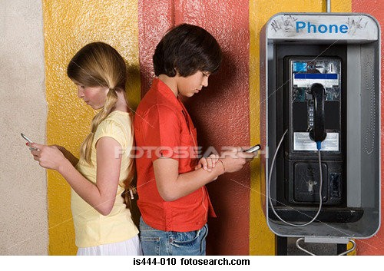
TANTANGAN TELEKOMUNIKASI INDONESIA
Sektor telekomunikasi merupakan sektor yang berkembang pesat.
Ada 200 juta pelangan wireless.

Slide 34
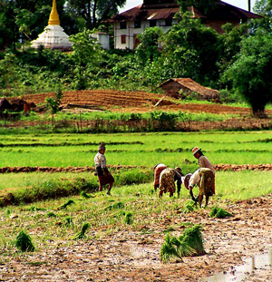
Tantangan yang muncul adalah alokasi spektrum, intergrasi vertikal, komunitas marginal khususnya di pedesaan yang kurang memiliki akses terhadap infrastruktur telekomunikasi. 66.778 pedesaan indonesia.
65% persen tidak terhubung dan 19 juta rumah tangga (40% populasi) tidak memiliki listrik (Lim, 2011).

Slide 35

DISTRIBUSI INFRASTRUKTUR
Tahun 2010, teledensitas telepon rumah indonesia hanya 3.55% yang berarti hanya 7 unit telepon kabel yang melayani 200 orang.
Sebaliknya penggunaan telepon wireless mencapai 88.85%.
Hal ini menimbulkan ketidakseimbangan distribusi infrastruktur telekomunikasi antara daerah urban dan pedesaan.

Slide 36
DISTRIBUSI TELEKOMUNIKASI INDONESIA

Slide 37

UNIVERSAL SERVICE OBLIGATION
Perusahaan telekomunikasi diwajibkan untuk memberikan USO (UNIVERSAL SERVICE OBLIGATION) sebesar 0.75% dari keuntungan tahunan mereka namun ini masih terlalu kecil dan ada ketidaktransparansi pemerintah dalam mengelola dana ini.
Kementrian informasi dan komunikasi telah mengembangan program pengembangan ICT (Lim, 2011).

Slide 38
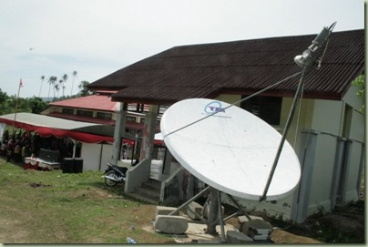
DESA BERDERING
Desa berdering yang bertujuan untuk memberikan ases telepon di seluruh pedesaan namun sayangnya distribusinya belum merata. Di beberapa desa, pengguna berhenti menelpon karena pulsanya habis.
Hasilnya hanya 32.800 desa yang terlayani dari 43.000 desa yang direncanakan.

Slide 39
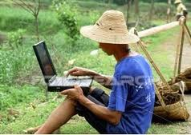
DESA PINTER
Program lainnya, desa pinter merupakan program yang dimulai tahun 2011 dan bertujuan memberikan akses internet ke desa di tahun 2015 dengan sasaran 5.748 desa.

Slide 40

REGULASI TELEKOMUNIKASI INDONESIA
Masalah infrastruktur telekomunikasi indonesia muncul dari regulasi.
Misalnya integrasi vertikal telekomunikasi mulai dari pstn, long distance, dll yang akhirnya memunculkan duopoli yang sulit untuk dikendalikan.
Masalah lainnya adalah alokasi gelombang yang tidak jelas dan transparan dan dicurigai penuh praktik korupsi

Slide 41
TERIMA KASIH

Slide 42
DAFTAR PUSTAKA
Lim, Merlyna. 2011. @crossroads: Democratization and Corporatization of Media in Indonesia.

